Slide 1
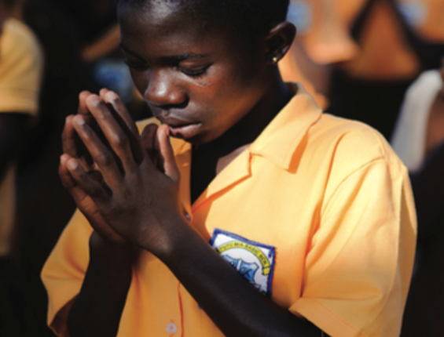
مبادرة الدين في ميدان العمل
المعنية بفيروس كورونا المستجد
ندوة إقليمية عبر الإنترنت لمنطقة الشرق الأوسط وشمال إفريقيا
21 مايو 2020

Slide 2
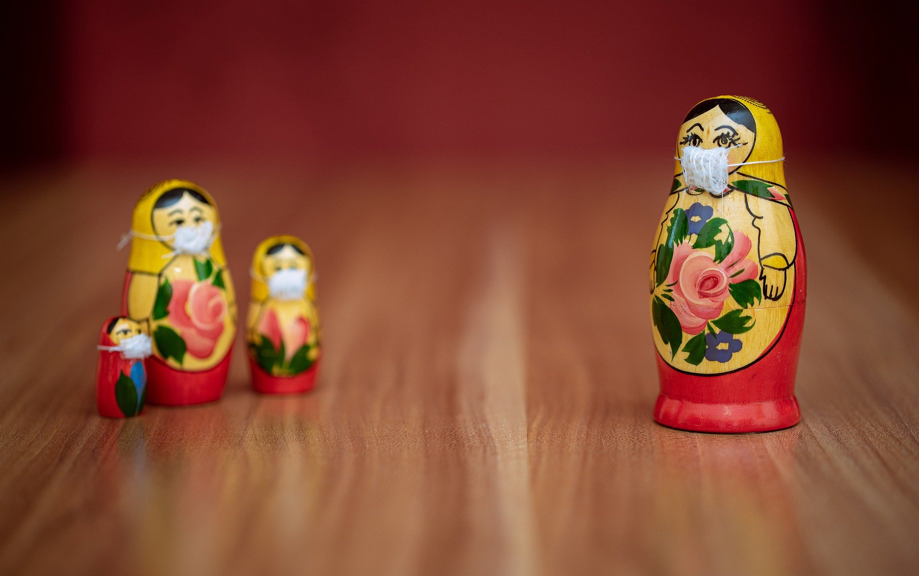
التواصل من أجل:
الحد من المعلومات المغلوطة والشائعات
الحد من التمييز
التشجيع وإعطاء الأمل والدعم الروحي

Slide 3
الحد من المعلومات المغلوطة والشائعات لا يتم اتخاذ التدابير الوقائية بسبب عدد من العوامل المتعلقة بالتواصل
مستوى معرفة غير كاف حول الفيروس: على سبيل المثال قلة المعرفة بأنّ صعوبة التنفس هي من أعراض المرض وإنّ ارتداء الأقنعة يتعلق بحماية الآخرين بقدر ما يتعلق بحماية نفسك.
انطباعات البعض أنهم غير معرّضين او أقل عرضة : "أنا شاب، وكبار السن أو المرضى هم من يصابون بفيروس كورونا. كما أنّني لا أسافر إلى الخارج ولا أعرف أيّ شخص توفي بسبب الفيروس".
اختراع الأخبار المزيفة
«الفيروس لا ينتشر في المناخات الحارة"
"شرب الكحول قد يحمي من الفيروس، بينما يقتله الخل"
شائعات: بابا الفاتيكان مصاب بالفيروس / هناك توصية بضرورة تخزين المواد الغذائية والغاز لأنّه سيكون هناك نقص.
Notes:
أعط أمثلة حول التصورات بشأن المخاطر القليلة مثل (انظر المبادئ التوجيهية) وحول الخرافات وعدم كفاية المعرفة – كيف ينتشر الفيروس على سبيل المثال من خلال التجمعات والحشودات الكبيرة

Slide 4
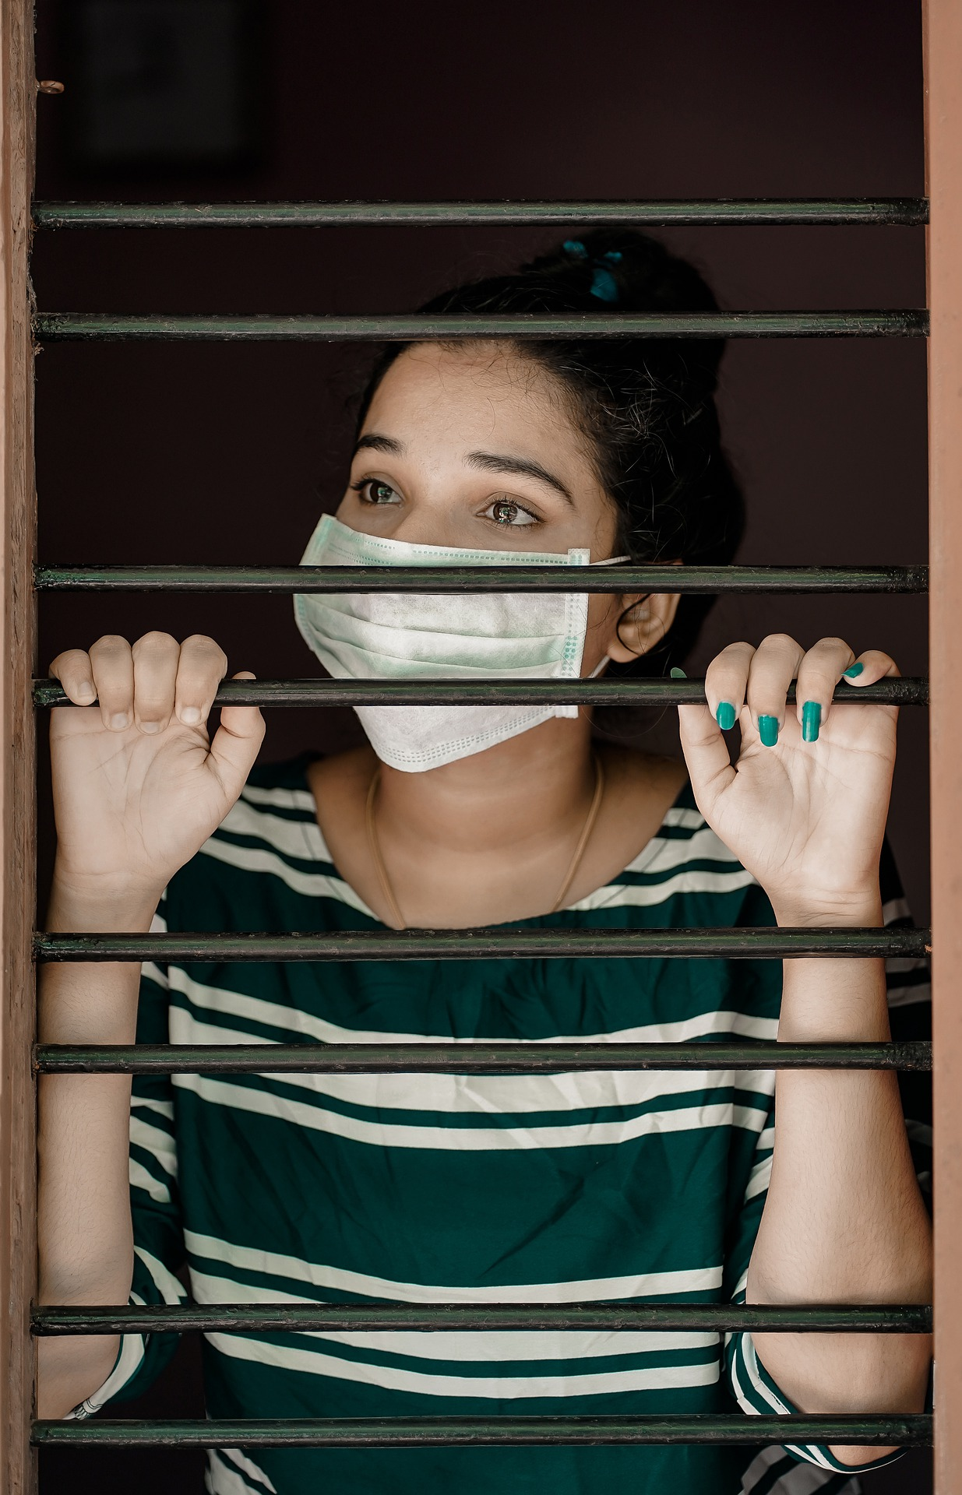
الحد من الوصم والتمييز
الفئات المتضرّرة بشكلٍ خاص: المصابون بفيروس كورونا وأفراد أسرهم والقائمون على الاستجابة لحالات الطوارئ وتقديم الرعاية الصحية والأقليات والمهاجرون واللاجئون
المعلومات المغلوطة والخوف تقود الى الوصم: حيث يلقى باللوم في انتقال الفيروس في المجتمع المحلي على أشخاص من دين أو عرق معيّن أو فئة معينة، مثل المهاجرين أو المسافرين أو الأغنياء. "فيروس ووهان" أو "الفيروس الصيني"
استخدام لغة الوصم: فالعبارات مثل "الحالات المشتبه فيها” أو “ضحايا فيروس كورونا تجعل المصابين يشعرون كأنهم أشياء وليسوا بشر”
عدم طلب المساعدة في الوقت المناسب: الخوف من التمييز قد يدفع هؤلاء الذين تظهر عليهم أعراض الفيروس على اخفاء ذلك وعدم المطالبة والحصول على الرعاية الصحية اللازمة في الوقت المناسب
قد تتعرض المجموعات الموصومة إلى: تجنب أو رفض اجتماعي، الحرمان من الرعاية الصحية والتعليم والسكن والعمل، العنف الجسدي.

Slide 5
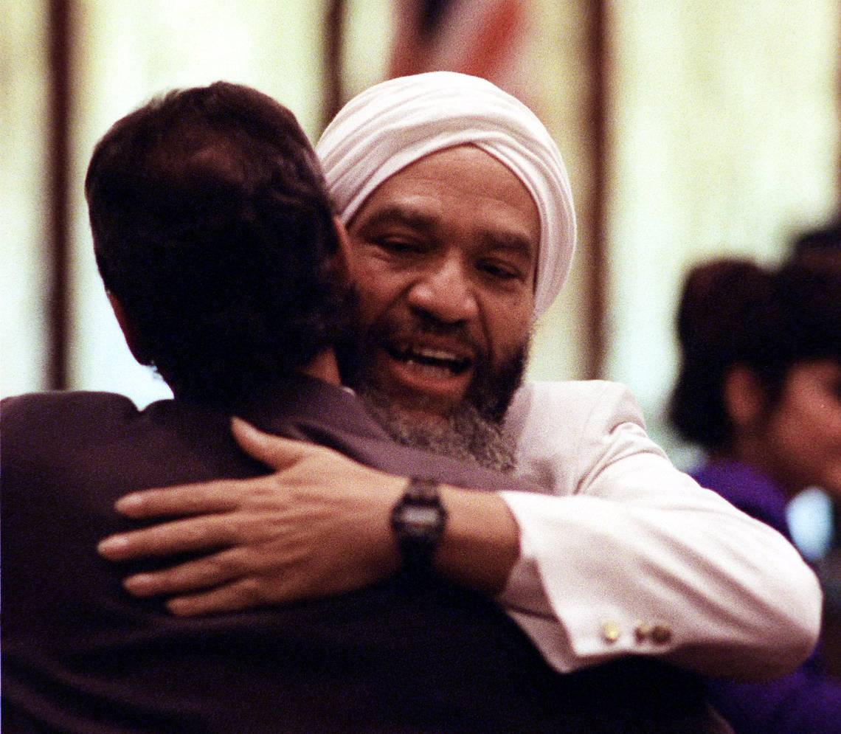
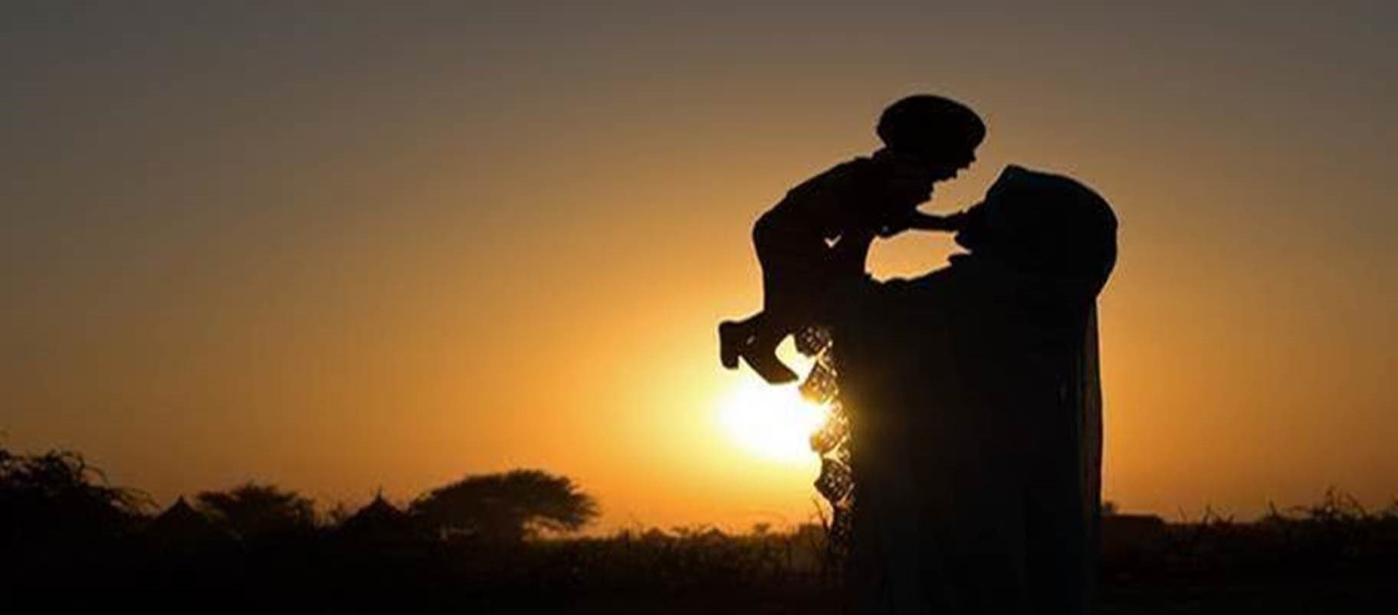
التشجيع وإعطاء الأمل والدعم الروحي
لماذا: لتخفيف التوتر ومشاعر الوصم والتمييز الإهمال والملل والرفض الذي يشعر به البعض
العمل كركيزة دعم، لا سيما للفئات المستضعفة والأطفال والنساء والمهاجرين المتضرّرين من العنف والوصم
المساهمة في إيجاد طرق مبتكرة لمواصلة تقديم الخدمات المجتمعية وتعزيز شبكات الدعم في أوقات الحزن الشديد مثل الجنازات أو أوقات الفرح مثل الولادة والزواج

Slide 6
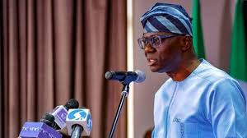
الدور الذي يمكن أن يلعبه القادة الدينيون
التصدّي للمعلومات المغلوطة والشائعات
1. تبادل المعلومات الدقيقة فقط والاستشهاد بمصادر موثوقة مثل البيانات الصادرة عن منظمة الصحة العالمية واليونيسف ومركز مكافحة الأمراض والوقاية ، والمصادر الحكومة
2. إنشاء آلية لجمع ردات الفعل و انطباعات المجتمع المحلي وبشكلٍ منتظم من أجل فهم المخاوف ومعالجتها
3. دهض المعلومات المغلوطة ونشر المعلومات العلمية التي لا تتعارض مع االعتقدات الدينية
4. إيصال المعلومات بطريقة لا تنشر الذعر والخوف بين الناس
Notes:
نصائح من أجل التواصل لمكافحة الوصم بالعار وتعزيز التعاطف والاحترام
بعد فيروس إيبولا الذي ضرب دول في غرب أفريقيا، عبّر الزعماء الدينيون عن أنّه "لا توجد أماكن في المسجد مخصّصة لأشخاص محدّدين أو مختلفين، ولا أحد يتمتع بالأولوية وبالتالي يُعامل الجميع على قدم المساواة – حتى أولئك الذين نجوا من الفيروس، وقد تمّ نشر رسائل الأمل حول "الحياة بعد الإيبولا" وتذكير الناس بالتعاطف مع النّاجين لأنّهم إخواننا ". زعيم ديني مسلم في مقاطعة بو في سيراليون
المعونة المسيحية والجمعية الخيرية الكاثوليكية للتنمية الدولية ومؤسسة تيرفاند والإغاثة الإسلامية العالمية، "الحفاظ على الإيمان: دور القادة الدينيون في الاستجابة لإيبولا"، فيذرستون 2015
https://jliflc.com/resources/keeping-the-faith-the-role-of-faith-leaders-in-the-ebola-response-full-report/. صفحة 37

Slide 7
الدور الذي يمكن أن يلعبه القادة الدينيون
الحد من التمييز:
التحدث المتكرر ضد الوصم والتمييز
إعطاء أمثلة للناس حول لغة مبنية على حقوق الانسان يُمكن أن تحلّ كبديل لللغة التي تعزّز الوصم ضد بعض الفئات
تقديم نموذج يحتذى به عن احترام الآخر وإدماجه
تعزيز الانطباعات الإيجابية والدور الأيجابي للفئات المتضرّرة من التمييز
Notes:
نصائح من أجل التواصل لمكافحة الوصم بالعار وتعزيز التعاطف والاحترام
بعد فيروس إيبولا الذي ضرب دول في غرب أفريقيا، عبّر الزعماء الدينيون عن أنّه "لا توجد أماكن في المسجد مخصّصة لأشخاص محدّدين أو مختلفين، ولا أحد يتمتع بالأولوية وبالتالي يُعامل الجميع على قدم المساواة – حتى أولئك الذين نجوا من الفيروس، وقد تمّ نشر رسائل الأمل حول "الحياة بعد الإيبولا" وتذكير الناس بالتعاطف مع النّاجين لأنّهم إخواننا ". زعيم ديني مسلم في مقاطعة بو في سيراليون
المعونة المسيحية والجمعية الخيرية الكاثوليكية للتنمية الدولية ومؤسسة تيرفاند والإغاثة الإسلامية العالمية، "الحفاظ على الإيمان: دور القادة الدينيون في الاستجابة لإيبولا"، فيذرستون 2015
https://jliflc.com/resources/keeping-the-faith-the-role-of-faith-leaders-in-the-ebola-response-full-report/. صفحة 37

Slide 8
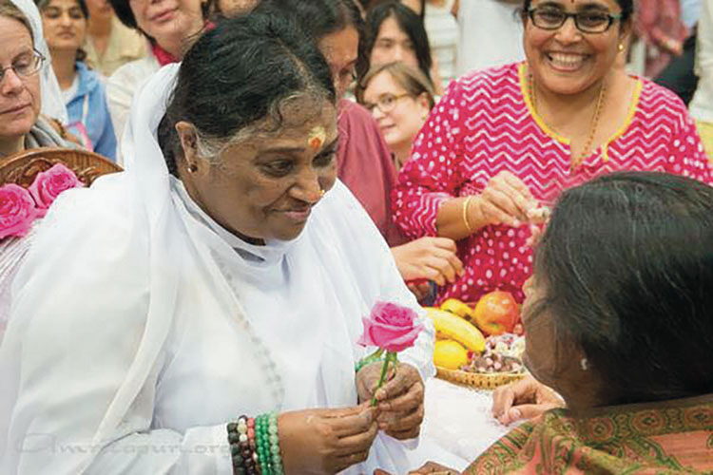
الدور الذي يمكن أن يلعبه القادة الدينيون
توفير الأمل والدعم الروحي
تعزيز سبل الاحترام والدعم الروحي- "ثقافة الرعاية في زمن كورونا"
تعزيز سبل التعاون والدعم داخل الأديان وفيما بينها
تعزيز سبل التضامن مع الأفراد من الفئات المهمشة
التواصل من أجل دعم وتشجيع من هم في الخطوط الأمامية مثل العاملين في القطاع الصحي والشرطة وغيرهم
تعديل وتكييف الرسائل لتتلائم مختلف الفئات في المجتمع المحلي
Stop Discrimination:1. Speak up against stigmatization and take action
2. Ensure Rights-respecting messaging
3. Be a model of desired behaviours – amplify the voices, success stories and images of locals
4. Address negative voices
5. Ensure outreach to people with disabilities & thos unable to access info

Slide 9
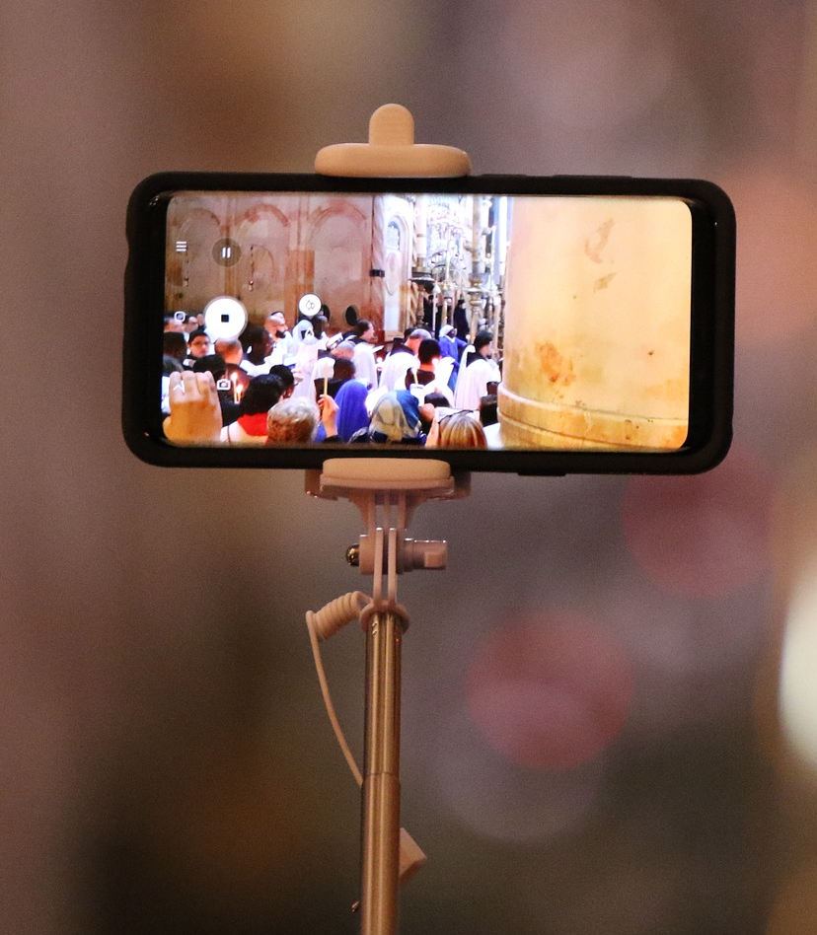
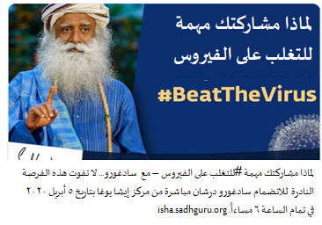
استخدام قنوات التواصل لمحاربة الوصم والتمييز
منشورات مواقع التواصل الاجتماعي
الرسائل القصيرة/الميمات عبر الهواتف المحمولة
التواصل من خلال الرسومات والنشرات والكتيبات
الزيارات المنزلية في حال كان ذلك ممكناً وخاصة لدعم الفئات الأكثر ضعفاً
استبدال الخطابات الجماعية الحية أو اللقاءات الفردية والتفكير في استخدام التطبيقات مثل زوم ويوتيوب ودو وواتساب والخطابات عبر المذياع والهاتف
إنشاء أشجار الهاتف
من أجل التواصل
تقنيات الرد الصوتي التفاعلي
استخدام مكبرات الصوت
الرسائل التلفازية أو الإذاعية

Slide 10
أسئلة للنقاش: الشائعات والمعلومات المغلوطة
من هم الأكثر تضرّراً من الوصم في مجتمعك وما هي بعض الخطوات التي اتخذتها أو يُمكنك اتخاذها لمواجهة الشائعات والمعلومات المغلوطة والوصم؟

